Slide 1
Trophäen API
Julien Rädler
03.10.2022

Slide 2
Agenda
Auftrag
Vorgehen
Auswertung
Fazit
Notes:
Willkommen zu meiner Präsentation. Zu erst werde ich den Auftrag kurz erklären. Anschliessend mein Vorgehen in der Erstellung der App ausführen und wie ich die Arbeit ausgewertet habe. Schlussendlich noch meine persönliche Einschätzung zu der gesamten Durchführung.

Slide 3
Agenda
Auftrag
Vorgehen
Auswertung
Fazit
Notes:
Der Auftrag wie in der PKORG beschrieben, sieht vor eine Trophäen-Verwaltungs-App zu erstellen. Die Idee kommt von einem Lernenden und besteht aus zwei Teilen. Dem Frontend und einem API-Backend. Diese Arbeit befasst sich ausschliesslich mit dem API-Backend.

Slide 4



Ausgangslage
Notes:
Es sollte möglich gemacht werden für eine Person, ihre Teilnahmen an Tournieren oder «Trophäen», fest zu halten. Diese Trophäen sollen in Kategorien eingeteilt werden können, die auch von der Person erstellt werden können.

Slide 5



Auftrag
Benutzer
Swagger UI
XAMPP mit Laravel
Notes:
Dazu soll eine API entwickelt werden. Es soll möglich sein, sich als Benutzer zu registrieren und anzumelden. Es wird weiter eine Form von Schnittstelle benötigt, um auf die API zu zugreifen. Das API-Backend soll mit Laravel, einem PHP-Framework, das bei der TwoFold AG häufig verwendet wird, umgesetzt werden. Das ganze soll in einem lokalen Umfeld ausgeführt werden und nicht Live gestellt werden.

Slide 6
Agenda
Auftrag
Vorgehen
Auswertung
Fazit
Notes:
Zu meinem Vorgehen.

Slide 7
Vorgehen
Informieren
Planen
Entscheiden
Ausführen
Kontrollieren
Bewerten
Notes:
Als Projektplanungsmethode habe ich die bekannte I.P.E.R.K.A Methode verwendet.

Slide 8

Vorgehen | Informieren
Notes:
In der Informieren-Phase habe ich mich hauptsächlich mit der Aufgabenstellung auseinandergesetzt und damit, die passenden Mittel und Vorgehensweisen zu finden. Dazu gehören Swagger als UI-Tool und Laravel-Sanctum für die Authentifizierung.

Slide 9
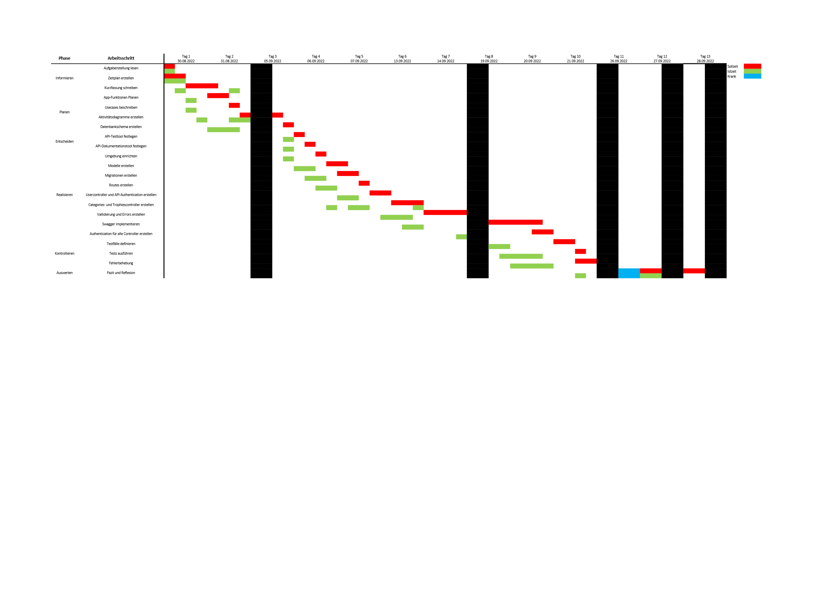
Vorgehen | Planen
Notes:
Die Planung für das gesamte Projekt ist in einem Zeitplan festgehalten. Darin ist die veranschlagte Zeit in rot und die tatsächlich gebrauchte Zeit in grün dargestellt.

Slide 10
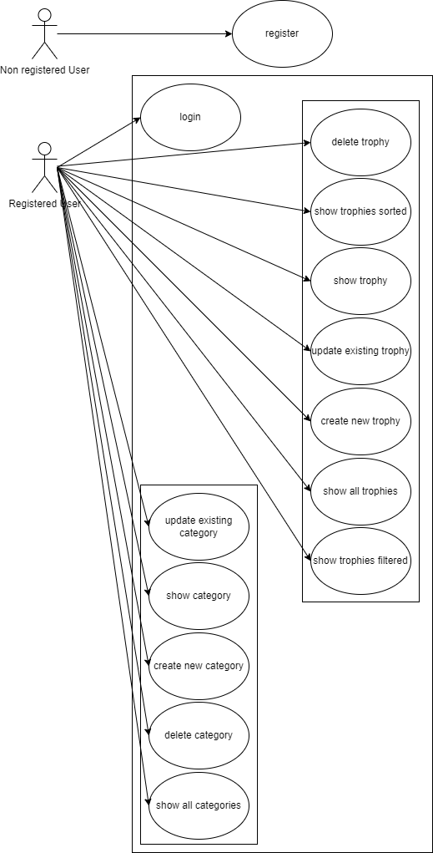
Vorgehen | Planen
Notes:
In der Planungsphase habe ich die allgemeinen Appfunktionen geplant und visuelle Ressourcen wie Use Case Diagramme erstellt.

Slide 11
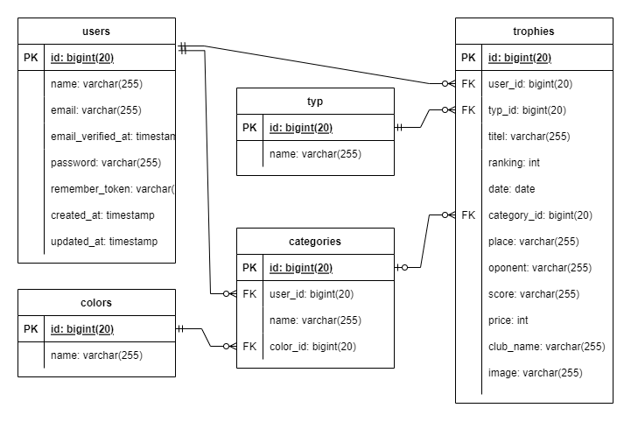
Vorgehen | Planen
Notes:
Auch die Datenbankplanung fand hier statt. Mit den drei Hauptteilen von User, Kategorien und Trophäen. Die beiden Modifizierer von Kategorie-Farbe und Trophäen-Typ sind dabei als hart gecodete Werte vorgesehen. Nach den Vorgaben war das erlaubt und dieses Vorgehen reduzierte Komplikation und erleichterte die Umsetzung.

Slide 12



Vorgehen | Entscheiden
Notes:
In der Entscheidungsphase habe ich mich dann definitiv für Laravel Sanctum für die Authentifizierung, Swagger UI als Frontend und Insomnia für das API-Testen entschieden.

Slide 13
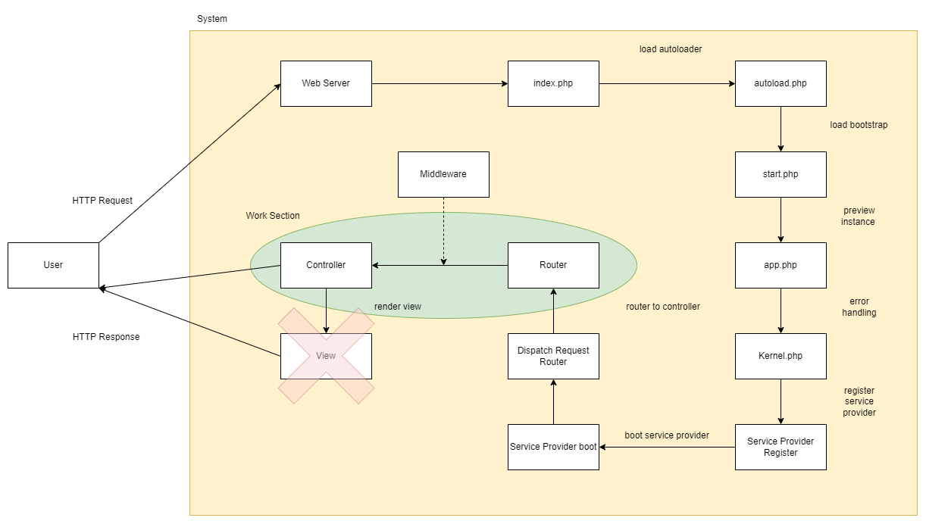
Vorgehen | Realisieren
Notes:
Da Laravel ein sehr umfangreiches Framework ist, kann es schwierig sein, die Übersicht zu behalten. Dieses Lifecycle Diagramm zeigt wo meine Eigenleistung im System statt findet. Der ganze gelbe Bereich ist das Laravel-System und der grüne Teil zeigt meinen Code.
Hier sieht man auch schön die Funktionsweise. Ein vom User ausgelöster Request durchläuft zu erst die den ganzen Teil rechts bis er dann schliesslich bei Router ankommt. Wenn die Route eine der von mir definierten Routes entspricht, wird der Request weiter geleitet. Die Middleware, was in diesem Fall Laravel-Sanctum ist prüft dann die Authentifizierung. Über den Controller werden dann je nach dem die Daten im Request geprüft und Error Codes oder Responses zurückgegeben.

Slide 14
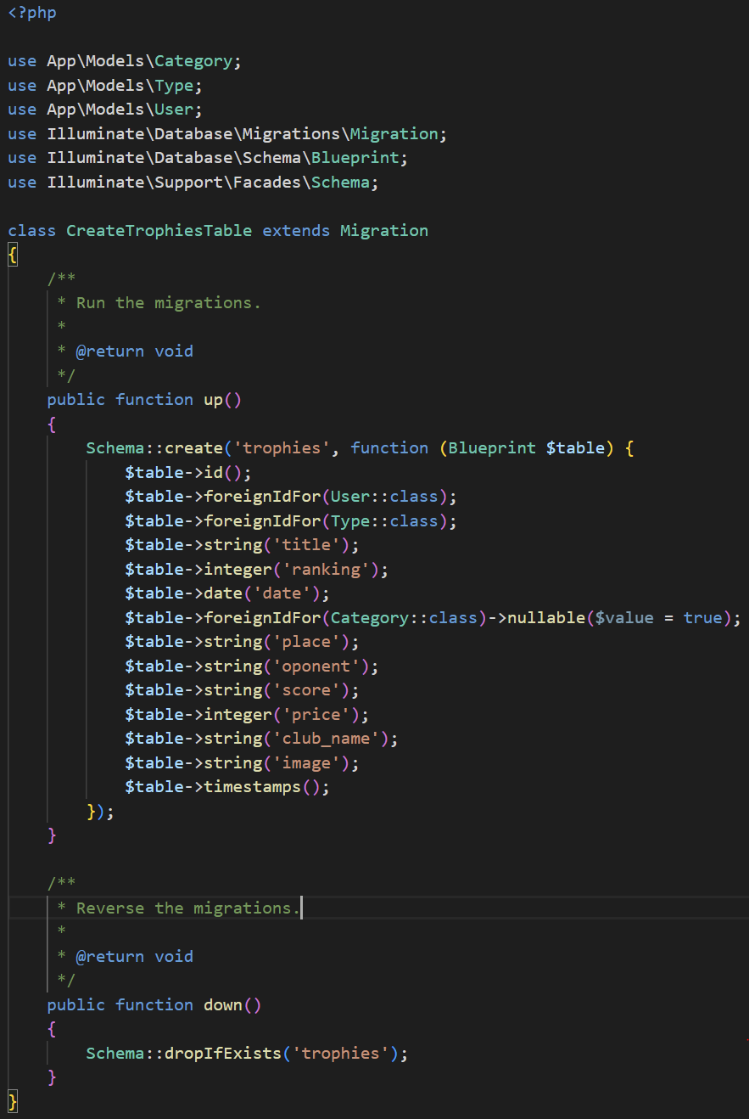
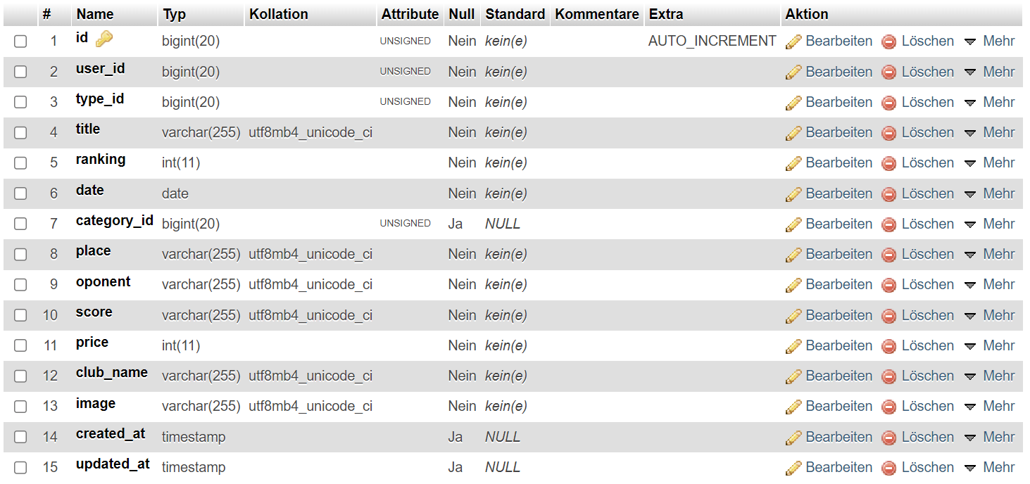
Vorgehen | Realisieren
Notes:
Für die Funktionsweise dieser App sind vier Hauptteile nötig. Als erstes muss eine Datenbanktabelle erstellt werden. Links ist die Migration für die Trophäentabelle, rechts die korrespondierende Tabelle.

Slide 15
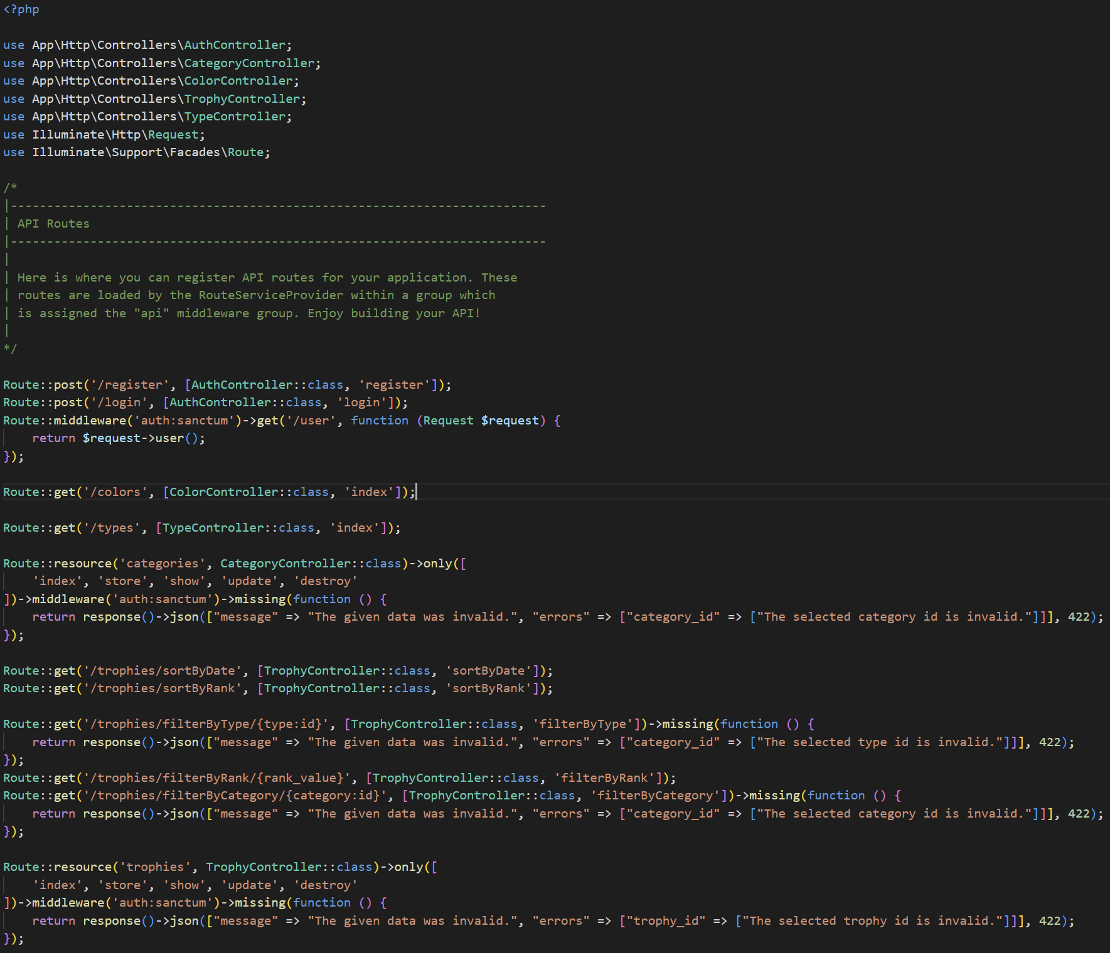
Vorgehen | Realisieren
Notes:
Als zweites werden die API-Routes benötigt. Manche Routes werden ausgeschrieben, andere können mit Laravel-Syntax gebündelt werden. Das verringert den Aufwand um REST Controller zu schreiben.

Slide 16
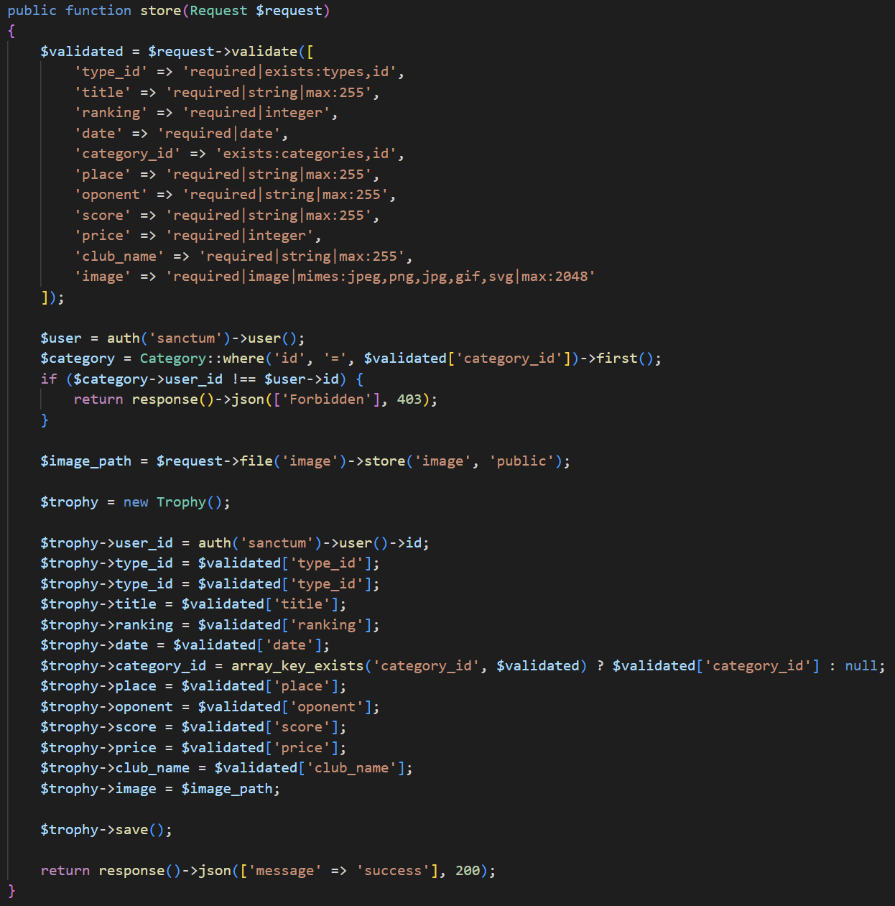
Vorgehen | Realisieren
Notes:
Die meiste Logik findet in den Controllern statt. Hier zum Beispiel werden die vom Benutzer gesendeten Daten geprüft. Falls alles korrekt ist wird eine neue Trophäe in der Datenbank angelegt.

Slide 17
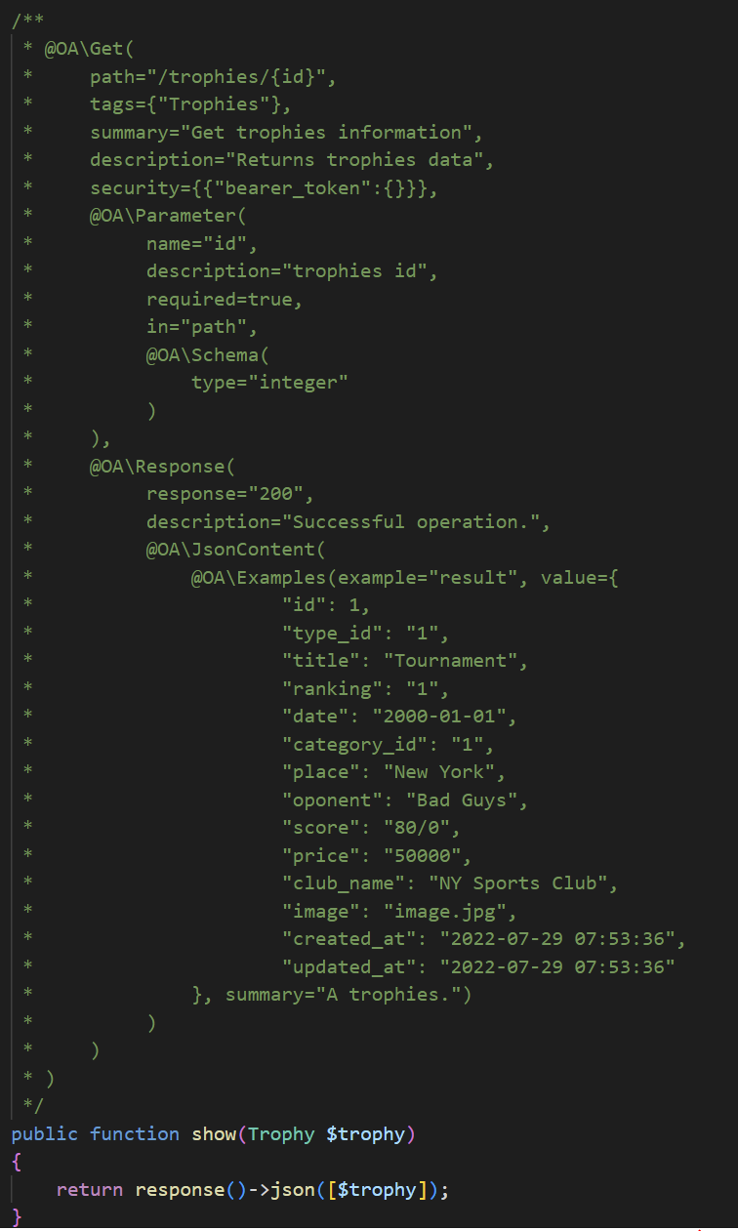
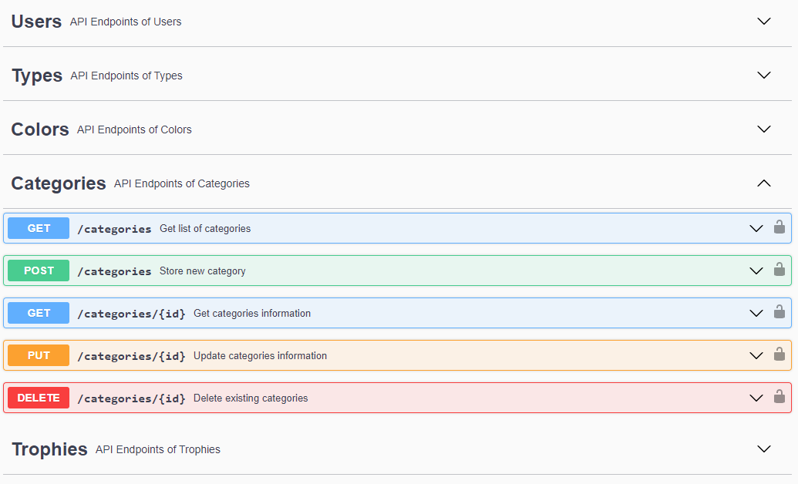
Vorgehen | Realisieren
Notes:
Der vierte Schritt ist das Einfügen von Swagger UI Syntax um die Frontend Dokumentationsschnittstelle zu erstellen.

Slide 18
Agenda
Auftrag
Vorgehen
Auswertung
Fazit
Notes:
Bei der Auswertung meiner Arbeit ging es hauptsächlich darum, die Funktionalität zu Testen. Ich habe aber auch darauf geachtet, dass ich die Syntaxkonventionen eingehalten habe und auf eine möglichst grosse Wiederverwendbarkeit und Erweiterbarkeit.

Slide 19
Auswertung | Kontrollieren
# | Testfall | Vorbedingung (Für alle Endpunkte gilt: Laravel-Server und Swagger müssen aktiviert sein. Gültiger Bearer-Token muss mit gesendet werden.) | Vorgehen, Eingaben | Erwartetes Resultat | Effektives Resultat | i.O.
1 | Vorhandene Trophäen des Benutzers werden angezeigt. | Es existieren Trophäen in der Datenbank. | URL für den Trophäen-Endpunkt eingeben. | Liste der vorhandenen Trophäen wird angezeigt. | Die Trophäen werden angezeigt. | OK
2 | Neue Trophäe erstellen. | - | Existierende Typen-ID wird eingegeben. Gültiger Titel wird eingegeben. Gültiges Ranking wird eingegeben. Gültiges Datum wird eingegeben. Existierende Kategorie-ID wird eingegeben. Gültiger Ort wird eingegeben. Gültiger Gegner wird eingegeben. Gültiger Punktestand wird eingegeben. Gültiges Preisgeld wird eingegeben. Gültiger Klub Name wird eingegeben. Gültiges Bild wird eingegeben. | Eine neue Trophäe wird in der Datenbank erstellt. | Success wird zurückgegeben und ein Eintrag in der Datenbank wird erstellt. | OK
3 | Einzelne Trophäe anzeigen. | Trophäe existiert in der Datenbank. | Existierende Trophäen-ID wird eingegeben. | Die Trophäe mit der entsprechenden ID wird angezeigt. | Trophäe wird angezeigt. | OK
4 | Trophäe bearbeiten. | Trophäe existiert in der Datenbank. | Existierende Typen-ID kann eingegeben werden. Gültiger Titel kann eingegeben werden. Gültiges Ranking kann eingegeben werden. Gültiges Datum kann eingegeben werden. Existierende Kategorie-ID kann eingegeben werden. Gültiger Ort kann eingegeben werden. Gültiger Gegner kann eingegeben werden. Gültiger Punktestand kann eingegeben werden. Gültiges Preisgeld kann eingegeben werden. Gültiger Klub Name kann eingegeben werden. Gültiges Bild kann eingegeben werden. | Der Eintrag der Trophäe in der Datenbank, wird mit den neuen Daten angepasst. | Success wird angezeigt und der Eintrag wurde angepasst. Das Verwenden von fremd Kategorien wird nicht erlaubt. | OK
5 | Trophäe löschen | Trophäe existiert in der Datenbank. | Gültige Trophäen-ID wird eingegeben. | Trophäe mit der entsprechenden ID wird entfernt. | Trophäe wurde aus der Datenbank entfernt. | OK
6 | Trophäen nach Datum sortieren. | Es sind Trophäen in der Datenbank vorhanden. | URL für das Sortieren nach Datum wird eingegeben. | Trophäen werden nach Datum sortiert angezeigt. | Trophäen werden nach Datum sortiert angezeigt. | OK
7 | Trophäen nach Platzierung sortieren. | Es sind Trophäen in der Datenbank vorhanden. | URL für das Sortieren nach Platzierung wird eingegeben. | Trophäen werden nach Platzierung sortiert angezeigt. | Trophäen werden nach Platzierung sortiert angezeigt. | OK
8 | Trophäen nach Typ filtern. | Es sind Trophäen in der Datenbank vorhanden. | Gültige Typen-ID eingeben. | Trophäen des entsprechenden Typs werden angezeigt. | Trophäen des entsprechenden Typs werden angezeigt. | OK
9 | Trophäen nach Platzierung filtern. | Es sind Trophäen in der Datenbank vorhanden. | Gültige Platzierung eingeben. | Trophäen mit der entsprechenden Platzierung werden angezeigt. | Trophäen mit der entsprechenden Platzierung werden angezeigt. | OK
10 | Trophäen nach Kategorie filtern. | Es sind Trophäen in der Datenbank vorhanden. | Gültige Kategorie-ID eingeben. | Trophäen mit der entsprechenden Kategorie werden angezeigt. | Trophäen mit der entsprechenden Kategorie werden angezeigt. | OK
# | Testfall | Vorbedingung | Vorgehen, Eingaben | Erwartetes Resultat | Effektives Resultat | i.O.
1 | Registrierung | Laravel-Server und Swagger müssen aktiviert sein. | Eine einmalige E-Mail-Adresse, ein Name und ein Passwort müssen eingegeben werden. | Es wird ein User in der Datenbank erstellt. Ein Bearer-Token wird erstellt und zurückgegeben. | Token erhalten. User erstellt. | OK
2 | Anmeldung | Testfall 1 | E-Mail-Adresse und Passwort werden eingegeben. | Bearer-Token wird erstellt und zurückgegeben. | Token erhalten. | OK
# | Testfall | Vorbedingung | Vorgehen, Eingaben | Erwartetes Resultat | Effektives Resultat | i.O.
1 | Farben anzeigen | Laravel-Server und Swagger müssen aktiviert sein. | URL für Farben-End Point senden. | Liste der möglichen Farben wird zurückgegeben | Typen angezeigt. | OK
# | Testfall | Vorbedingung | Vorgehen, Eingaben | Erwartetes Resultat | Effektives Resultat | i.O.
1 | Typen anzeigen | Laravel-Server und Swagger müssen aktiviert sein. | URL für Typen-End Point senden. | Liste der möglichen Typen wird zurückgegeben | Farben angezeigt. | OK
Notes:
Nach dem der Realisieren Teil abgeschlossen war, unterzog ich das Projekt intensivem Tests. Dies fand wie in der Vorgabe zur IPA aufgeführt von Hand statt.

Slide 20
Auswertung | Kontrollieren
# | Testfall | Vorbedingung | Vorgehen, Eingaben | Erwartetes Resultat | Effektives Resultat | i.O.
1 | Einzelne Kategorie eines anderen Benutzers anzeigen. | Registrierter Benutzer sendet Bearer Token mit. Es existieren Kategorien eines anderen Benutzers in der Datenbank. | Kategorien ID eines anderen Benutzers eingeben. | Forbidden und ein 403 Error Code wird zurückgegeben. | Forbidden und Error Code. | OK
2 | Einzelne Trophäe eines anderen Benutzers anzeigen. | Registrierter Benutzer sendet Bearer Token mit. Es existieren Trophäen eines anderen Benutzers in der Datenbank. | Trophäen ID eines anderen Benutzers eingeben. | Forbidden und ein 403 Error Code wird zurückgegeben. | Forbidden und Error Code. | OK
Notes:
Das Testen verlief bis auf einen Bug positiv. Ich hatte übersehen, dass es möglich war Trophäen per Kategorien ID eine Kategorie eines anderen Benutzers zu zuschreiben.

Slide 21
Agenda
Auftrag
Vorgehen
Auswertung
Fazit
Notes:
Mein Eindruck über die Arbeit und das Resultat.

Slide 22

Fazit
Notes:
Auf der positiven Seite, bin ich glücklich damit, das ich alle Vorgaben vollständig erfüllen konnte. Weiter war das Programmieren grössten Teils problemlos. Nicht so gut gelang mir das einschätzen der Dokumentationsarbeit für die IPA-Arbeit. Obwohl es keine dramatischen Auswirkungen hatte, so musste ich doch in den letzten zwei Tagen viele Sachen in der IPA nacharbeiten.

Slide 23
Trophäen API
Julien Rädler
Notes:
Das schliesst meine Präsentation ab. Ich hoffe ich konnte ein übersichtliches Bild über meine Arbeit vermitteln und bedanke mich für Ihre Aufmerksamkeit.

